Slide 1
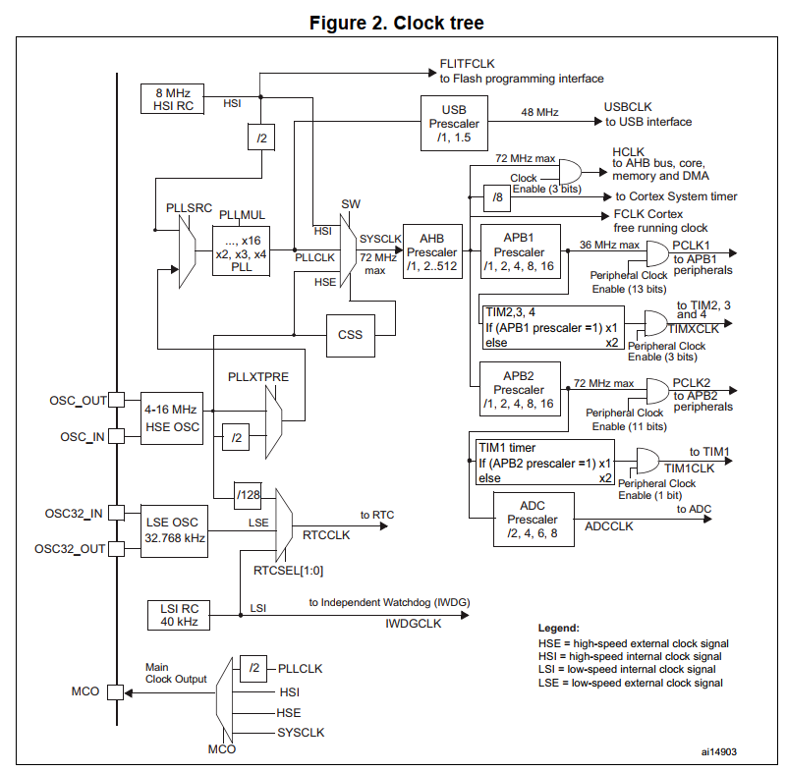
PHÂN TÍCH KHỐI CLOCK
Trên STM32F103 có 2 bộ dao động thạch anh ngoại :
HSE (High Speed External): Bộ dạo động ngoại tốc độ cao từ 4 -> 16MHz. Bộ dao động cấp cho CPU hoạt động.
LSE (Low Speed External): Bộ dao động ngoại tốc độ thấp 32.768 KHz. Bộ dao động này cấp cho bộ RTC có sẵn trên chip.
HSI (High Speed Internal): Bộ dao động nội tốc độ cao 8 MHz. Bộ này sẽ dùng cấp cho CPU trong trường hợp không có bộ HSE.
LSI (Low Speed Internal): Bộ này dùng để cấp cho Watchdog Timer có tần số 40KHz

Slide 2
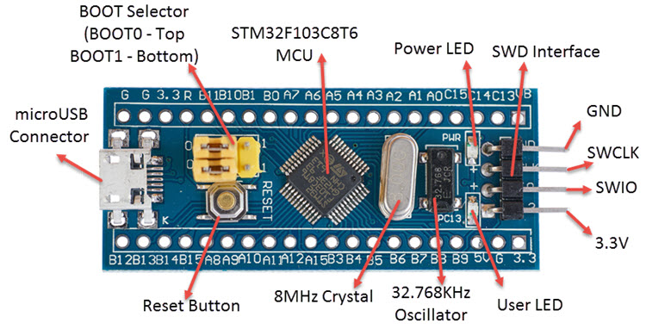
PHÂN TÍCH KHỐI CLOCK

Slide 3
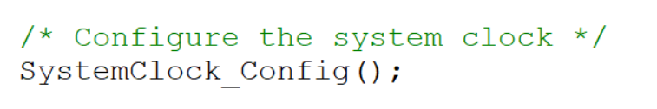
LÀM GÌ KHI CHƯƠNG TRÌNH KHÔNG CHẠY
Lỗi thạch anh hỏng
B1: Cấu hình chương trình sử dụng thạch anh ngoài.
B2: Chạy debug xem có chạy qua hàm cấu hình Clock không
B3: Nếu không chạy qua thì rất có thể KIT của bạn đã hỏng thạch anh rồi đó. Có 2 hướng xử lý:
- C1: Hàn thạch anh mới
- C2: Cấu hình sử dụng nguồn dao động nội HSI

